Slide 1


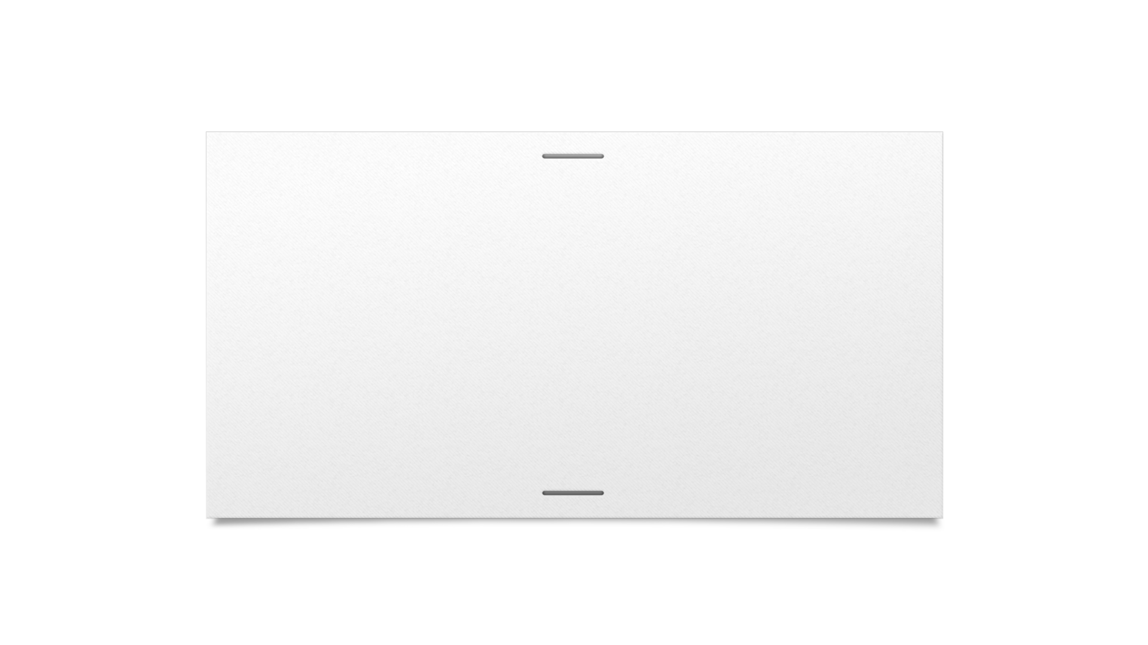

DIY Arduino Uno
學生:張嘉航
學號:D0512634
老師:趙啟時

Slide 2
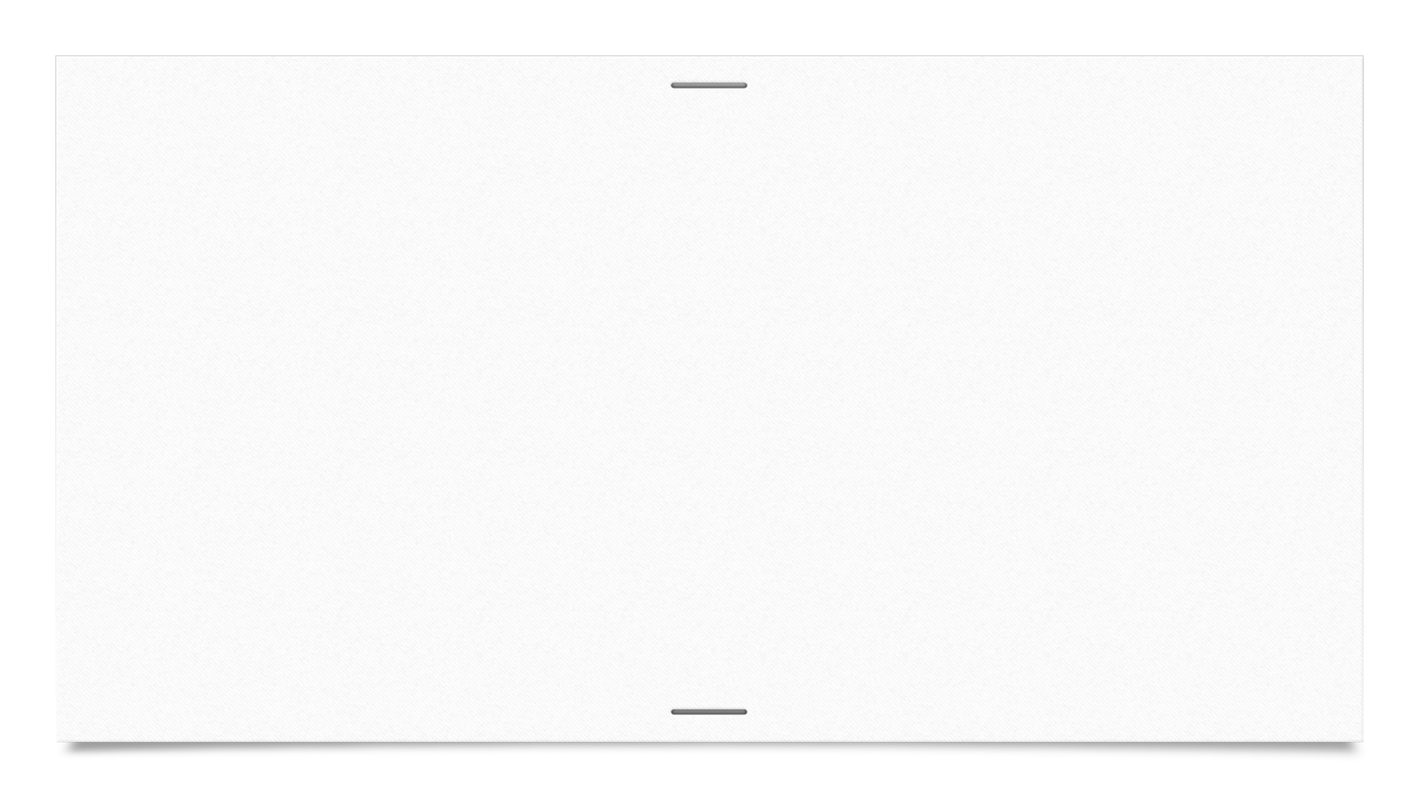

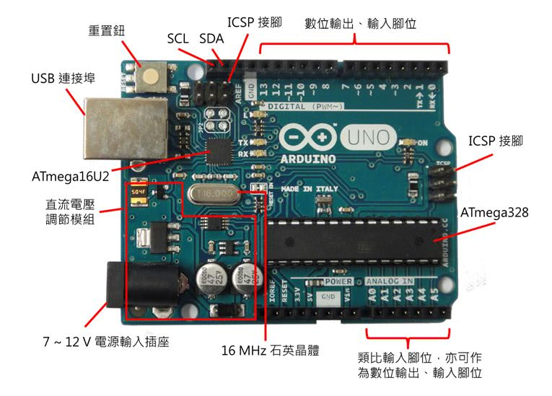
Arduino Uno開發板

Slide 3
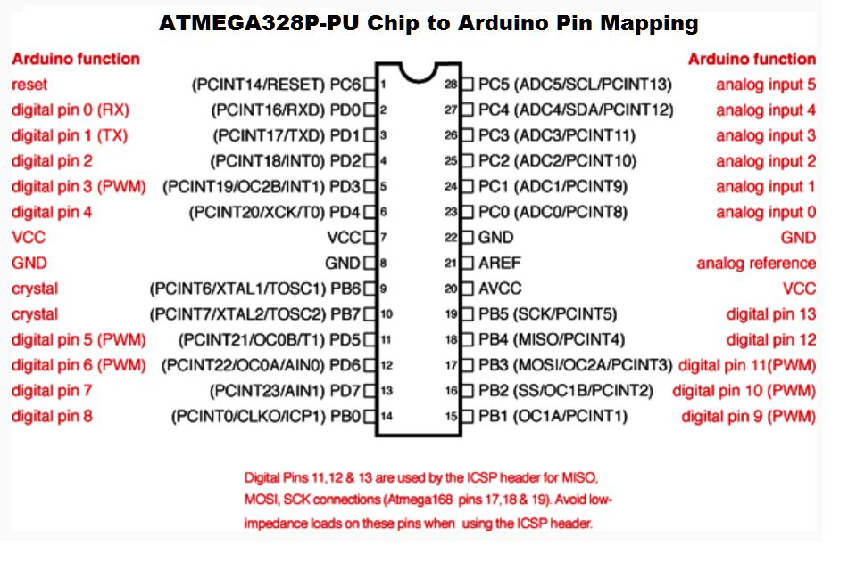
認識ATmega328p-pu

Slide 4
數位輸出、輸入腳位
顧名思義，這些腳位可輸出高電位5V與低電位0V的數位訊號，也可接受數位訊號，腳位編號為0到13，不過通常會寫為D0到D13表示為數位腳位（D代表Digital）。D3、D5、D6、D9、D10、D11的數字編號旁，還有個波浪符號（~），這表示這些腳位可以用數位訊號來模擬出類比訊號，使用的方式是PWM（Pulse Width Modulation )
要注意的是D0與D1這兩個數位腳位，分別被標示了RX（Receiver）(接收器)、TX（Transmitter）(傳輸機)，這兩個腳位用於序列埠傳送，且與USB序列埠連接，因此電腦若使用USB與控制板互傳資料時（可見到控制板上標示為RX、TX的LED閃爍），應避免使用D0、D1兩個腳位。
D13腳位連接著控制板上標示為L的LED，若是原廠控制板，預設會燒錄一個令D13定時切換高低電位的Blink程式，因此，首次接上電源時，會看到標示為L的LED不斷閃爍，這是初步檢視控制板是否功能正常的方式。

Slide 5
類比輸入腳位
A0至A5六個腳位，可用來接受類比電壓輸入，但不能輸出類比電壓，類比電壓必須透過數位腳位D3、D5、D6、D9、D10、D11，以PWM模擬。
控制板上ATmega328內建類比數位轉換器（Analog-to-digital converter，簡稱ADC），預設會將0V到5V轉換為0至1023的數值。對於輸出電壓為其他範圍的電路模組，可以透過AREF與analogReference函式，來提供參考電壓，例如對於輸出為0V到3.3V的電路模組，可以將0V至3.3V對應至0至1023的數值，獲得更高的解析度。
實際上，A0至A5也可作為數位輸出、輸入腳位使用，此時A0至A5分別可視為D14至D19。

Slide 6
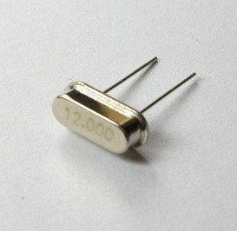
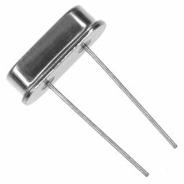
石英震盪器
石英元件具有穩定的壓電特性，能夠提供精準且寬廣的參考頻率、時脈控制、定時功能與過濾雜訊等功能。

Slide 7
如何製作Arduino?
https://www.instructables.com/id/%E8%87%AA%E9%80%A0%E4%BD%A0%E7%9A%84Arduino-UNO%E6%9D%BF/

Slide 8
測試是否成功
http://jackedu.blogspot.com/2015/07/arduinoled.html

Slide 9
CPU怎麼看?
http://blog.cnyes.com/My/b31k23/article290677

Slide 10
The End

